Slide 1

COMPUTATIONAL INTELLIGENCE
&
SPEECH TECHNOLOGY
(CIST)
Dr. Suyanto, S.T., M.Sc.

Slide 2
Computational Intelligence & Speech Technology (CIST)
Computational Intelligence
Permasalahan Komputasi
Swarm Intelligence
Speech Technology
CIST for Big Data Analytics
Penutup

Slide 3
Computational Intelligence
Artificial Intelligence (AI)
Classical AI
Hard (Binary) Computing
Heuristic
Greedy
Hill Climbing
A*
Dijktra
Bayesian
Decision tree
...
Computational Intelligence
Soft Computing
Meta Heuristic
Fuzzy
ANN
SVM
Deep Learning
EC, Swarm Intelligence, Bio-inspired Computation
...

Slide 4
Permasalahan Komputasi
Klasifikasi
Rekognisi
Identifikasi
Deteksi
Seleksi
Validasi
Verifikasi
...
Klasterisasi
Segmentasi
Filterisasi
...
Optimasi
Minimasi
Maksimasi
Efisiensi
Kompresi
...
Prediksi
Regresi
Ekstrapolasi
Rekomendasi
...

Slide 5
Klasifikasi
?

Slide 6
Klasifikasi: Bayes
Salah klasifikasi.
Bagaimana solusinya?

Slide 7
Klasifikasi: Decision Tree
IF Panggilan < 225 AND Blok < 350
THEN Segitiga
ELSE Lingkaran
Salah klasifikasi.
Bagaimana solusinya?

Slide 8
Klasifikasi: Decision Tree
IF (Panggilan < 350 AND Blok < 50)
AND (Panggilan < 310 AND Blok < 100)
AND (Panggilan < 280 AND Blok < 150) …
(Panggilan < 40 AND Blok < 480)
THEN Segitiga
ELSE Lingkaran
Salah klasifikasi.
Bagaimana solusinya?

Slide 9
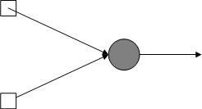
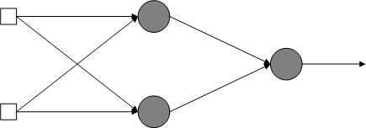
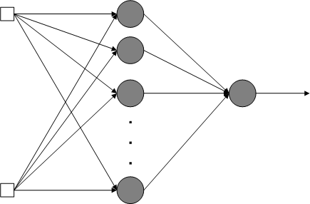
Klasifikasi: ANN

Slide 10
Klasifikasi: SVM
Akurasi?
Pencilan?
Multi kelas?

Slide 11
Klasifikasi: SVM
Tidak ada pencilan
Ada pencilan?

Slide 12
Klasifikasi: SVM
Multi kelas?
One-Againts-All
Kelas 1 menang dua kali
Kotak = Segitiga?

Slide 13
Klasifikasi: SVM
Multi kelas?
One-Againts-One
Kotak = Berlian?
Kotak = Lingkaran?

Slide 14
Klasifikasi: kNN
Kompleksitas?

Slide 15
Klasifikasi: PNN
Kompleksitas?

Slide 16
Klasifikasi: Fuzzy
Objek data yang berada di area putih diklasifikasi dengan aturan yang pasti
100 dimensi?
Objek data yang berada di area abu-abu diklasifikasi secara tidak pasti (samar) bergantung fungsi keanggotaan fuzzy

Slide 17
Klasifikasi: Fuzzy
100 dimensi?

Slide 18
Klasterisasi

Slide 19
Klasterisasi: k-Means

Slide 20
Klasterisasi: k-Means

Slide 21
Klasterisasi: k-Means
Univ. AMIKOM, 06 Mei 2017

Slide 22
Klasterisasi: DBSCAN

Slide 23
Klasterisasi: DBSCAN
Radius?

Slide 24
Klasterisasi: OPTICS
Kompleksitas?

Slide 25
Klasterisasi: DENCLUE
Hill clmbing?
(Hinneburg et al. 1998)

Slide 26
Klasterisasi: DENCLUE
(Hinneburg et al. 1998)

Slide 27
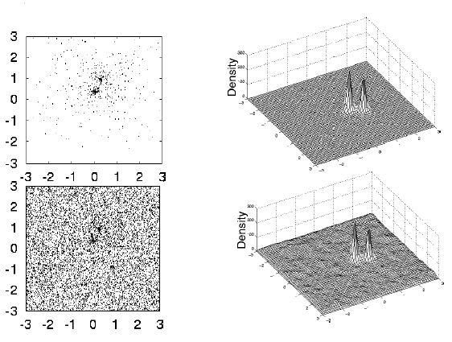
Klasterisasi: DENCLUE
(Zhang 2003)

Slide 28
Klasterisasi: berapa k?
k = 2
k = 4

Slide 29
Kutukan Dimensi (Curse of Dimensionality)
Klasifikasi, Klasterisasi, Optimasi menjadi sangat kompleks!
Objek | Dimensi 1 | Dimensi 2 | ... | Dimensi 100 | Kelas
Objek 1 | 45 | D | ... | Ya | 1
Objek 2 | 77 | B | ... | Tidak | 4
Objek 3 | 29 | A | ... | Tidak | 2
... | ... | ... | ... | ... | ...
Objek N | 48 | C | ... | Ya | 3

Slide 30
Prapemrosesan Data (Data Preprocessing)
Data yang terkelompok rapi tentu saja lebih mudah diklasifikasi atau diklasterisasi
Bagaimana mendekatkan pola-pola sekelas dan menjauhkan yang berbeda kelas?

Slide 31
Seleksi Fitur
IG rendah, tidak membedakan kelas
Bisa direduksi?
Objek | Panjang | Lebar | Tinggi | Kelas
Objek 1 | 2,1 | 1,5 | 0,8 | Meja
Objek 2 | 2,3 | 1,7 | 0,8 | Meja
Objek 3 | 2,1 | 1,3 | 0,8 | Kursi
Objek 4 | 1,6 | 1,5 | 0,8 | Kursi
Objek 5 | 2,5 | 1,9 | 0,8 | Meja

Slide 32
Seleksi Fitur
Bisa direduksi?
Tidak bisa. Ada data yang overlap.
Objek | Panjang | Lebar | Kelas
Objek 1 | 2,1 | 1,5 | Meja
Objek 2 | 2,3 | 1,7 | Meja
Objek 3 | 2,1 | 1,3 | Kursi
Objek 4 | 1,6 | 1,5 | Kursi
Objek 5 | 2,5 | 1,9 | Meja

Slide 33
Reduksi Dimensi

Slide 34
Reduksi Dimensi

Slide 35
Reduksi Dimensi

Slide 36
Reduksi Dimensi
Cobalah memiringkan
kepala 45º ke kanan
atau ke kiri.
Apakah ada data
yang overlap?

Slide 37
Reduksi Dimensi

Slide 38
Reduksi Dimensi

Slide 39
Reduksi Dimensi
Lebih sederhana
Mudah diklasifikasi
Lebih dekat

Slide 40
Reduksi Dimensi
PC 3
PC 2
PC 1

Slide 41
Penambahan Dimensi
Dekat
Lebih jauh

Slide 42
Penambahan Dimensi
Distribusi data rumit
Distribusi data simpel

Slide 43
Penambahan Dimensi

Slide 44
Perlu prapemrosesan data?
Mengapa bangsa Arab mampu mengalahkan Romawi?
Karena bangsa Arab merepresentasikan data lebih simpel.
MMXVII
LV
............
2017
55
2072
M : Berapa jumlah pasukan lawan?
H : Banyak
+
+
M : Berapa unta dipotong per hari?
H : 9 atau 10 ekor
M : Berarti jumlah pasukan lawan sekitar 900 sampai 1000 orang
MMXVII
LV
............
2017
55
10085
100850
110935
x
x
Note: data yang simpel lebih mudah dianalisis dan lebih cepat di-mining
Pengurangan, pembagian, perpangkatan angka Romawi?
+

Slide 45
Prapemrosesan data tidak berhasil?

Slide 46
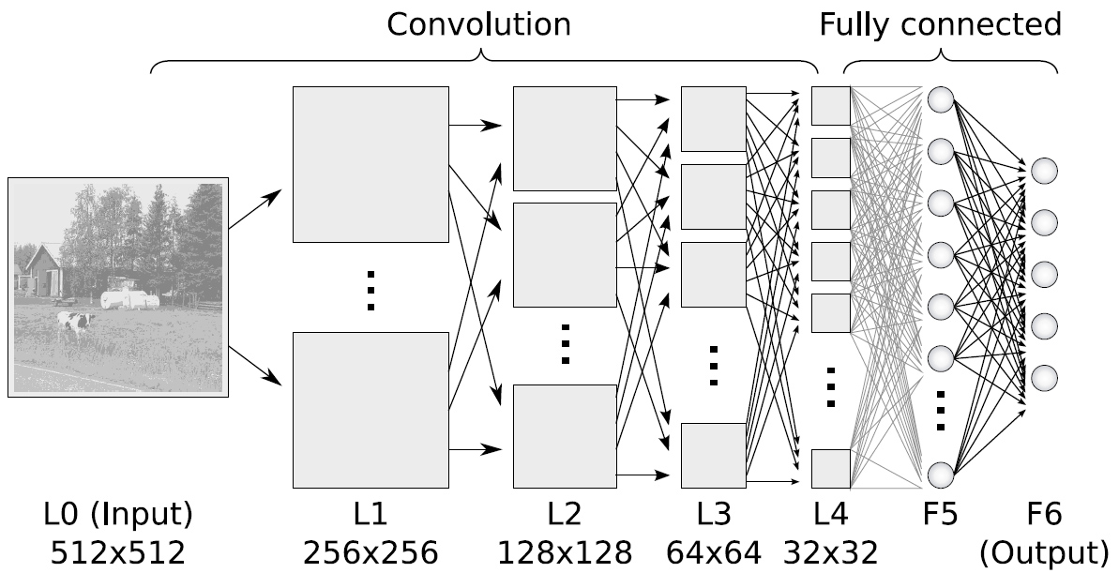
Deep Learning
Pada prinsipnya adalah prapemrosesan data
Klasifikasi
[https://www.ais.uni-bonn.de/deep_learning]

Slide 47
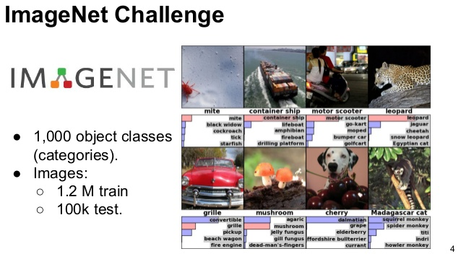
Deep Learning
[https://www.slideshare.net/xavigiro/deep-learning-for-computer-vision-imagenet-challenge-upc-2016]

Slide 48
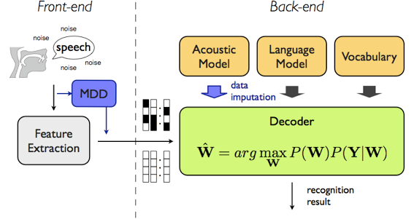
Deep Learning
[http://www.esat.kuleuven.be/psi/spraak/theses/08-09-en/MDT.php]

Slide 49
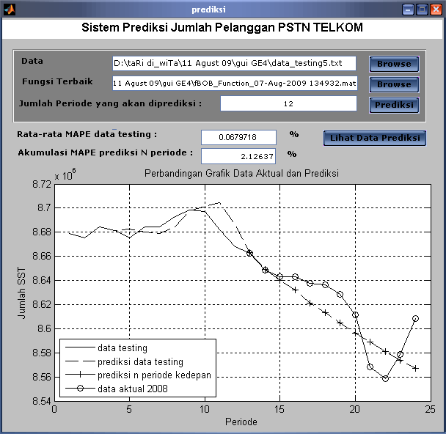
Optimasi
Optimasi adalah inti dari semua masalah komputasi
Klasifikasi
  minimasi jarak antar data
  maksimasi kemiripian data
Klasterisasi
  maksimasi kepadatan klaster
Prediksi
  minimasi galat

Slide 50
Swarm Intelligence
Emergent collective intelligence of groups of simple agents [Bonabeau et al. 1999]
1960 an → Genetic Aalgorithm, Evolution Strategies
1992 → Ant Colony Optimization, Genetic Programming
1995 → Particle Swarm Optimization, Differential Evolution
1998 → Grammatical Evolution
2001 - Now → Harmony Search, Artificial Bee, Firefly Algorithm, Bat A Algorithm, Cuckoo Search, Krill Heard, ...

Slide 51
Swarm Intelligence
Berapa nilai minimum fungsi ? Cari turunan pertama fungsi tsb?

Slide 52
Swarm Intelligence
Bangkitkan sejumlah individu (calon solusi) secara acak

Slide 53
Swarm Intelligence
Perbarui arah dan posisi individu di setiap generasi

Slide 54
Swarm Intelligence
Jika kondisi berhenti telah tercapai, pilih individu terbaik sebagai solusi.

Slide 55
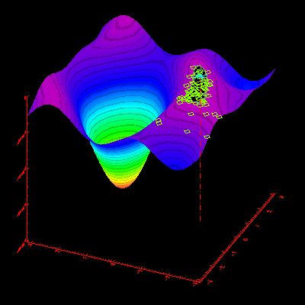
Swarm Intelligence
Swarm Intelligence dapat menemukan nilai optimum global dari suatu fungsi yang dinamis dengan sangat cepat.

Slide 56
Swarm Intelligence
Hill Climbing DENCLUE → Local Optimum
Swarm-based DENCLUE → Global Optimum

Slide 57
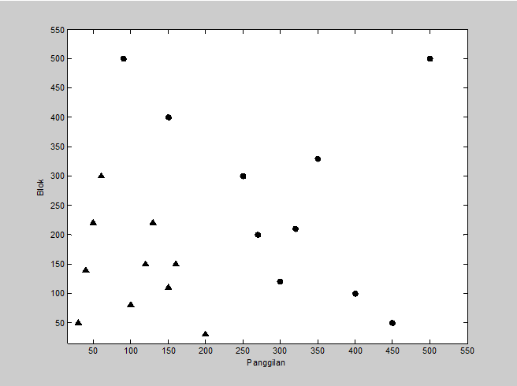
Swarm Intelligence

Slide 58
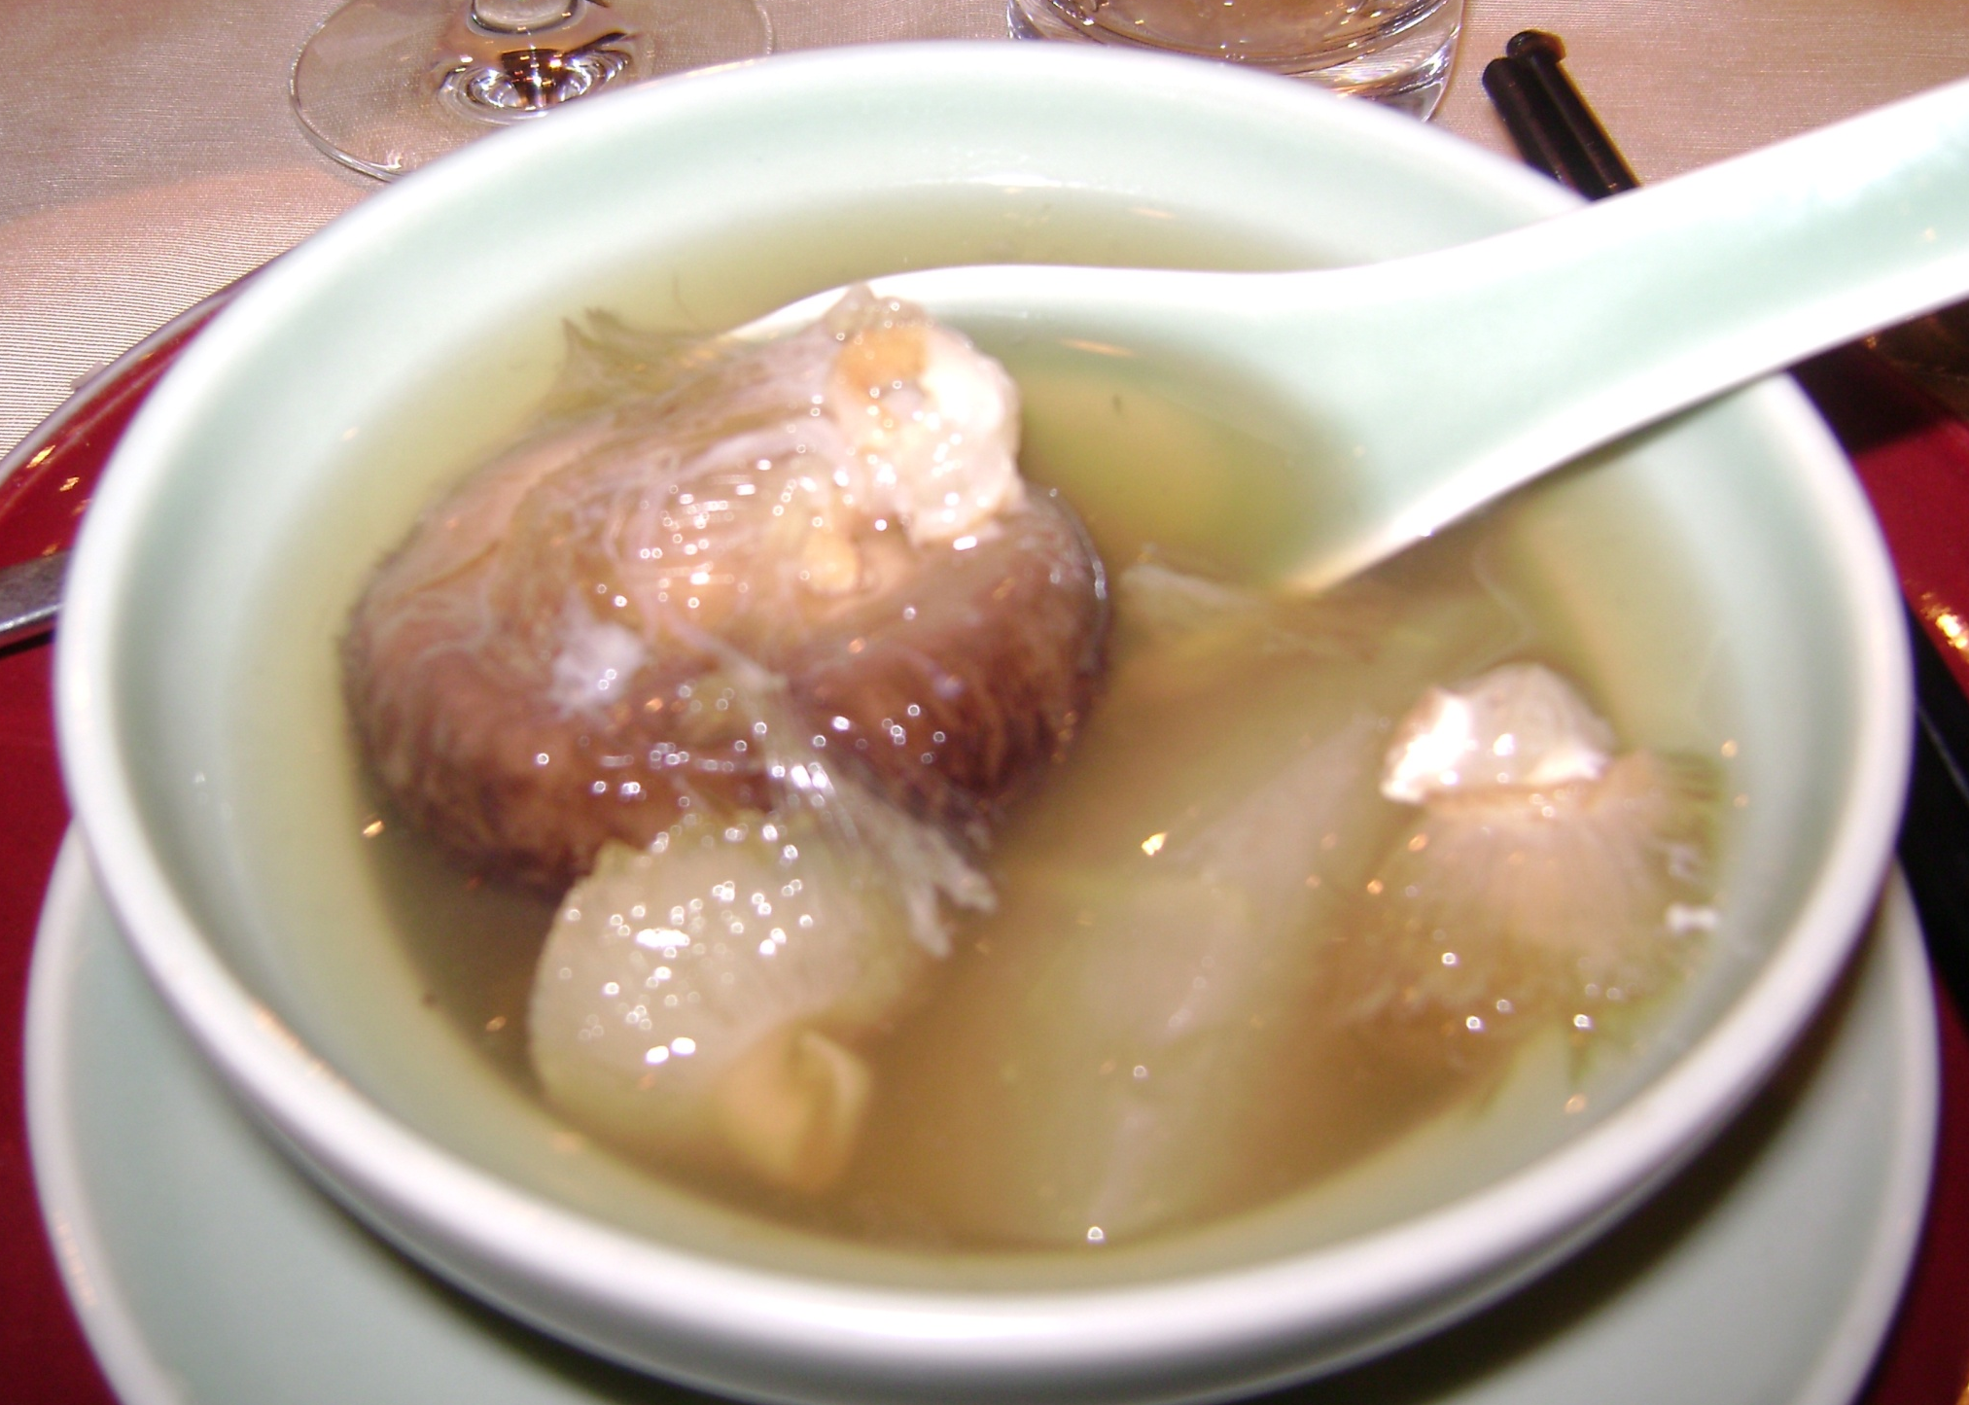
Swarm Intelligence
Berapa banyak garamnya?
Secukupnya!
Apakah ada mathematical proof untuk Swarm Intelligence?
Belum ada. Open research.

Slide 59
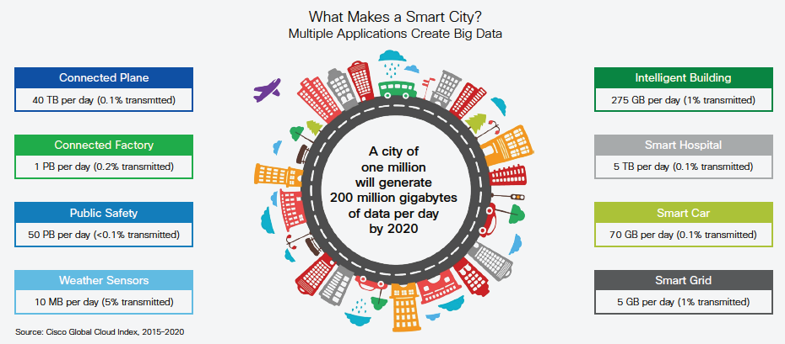
Big Data
[CISCO]

Slide 60
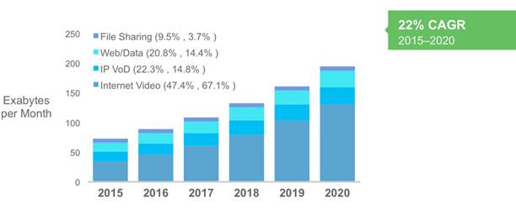
Big Data
[CISCO]
IP video traffic = 82% of total traffic by 2020

Slide 61


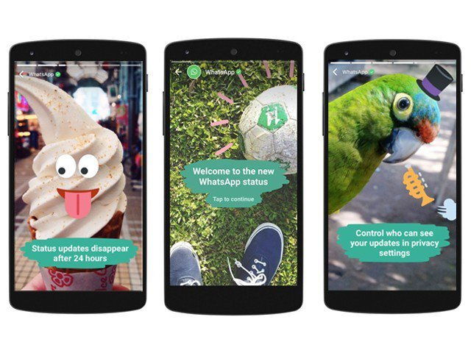
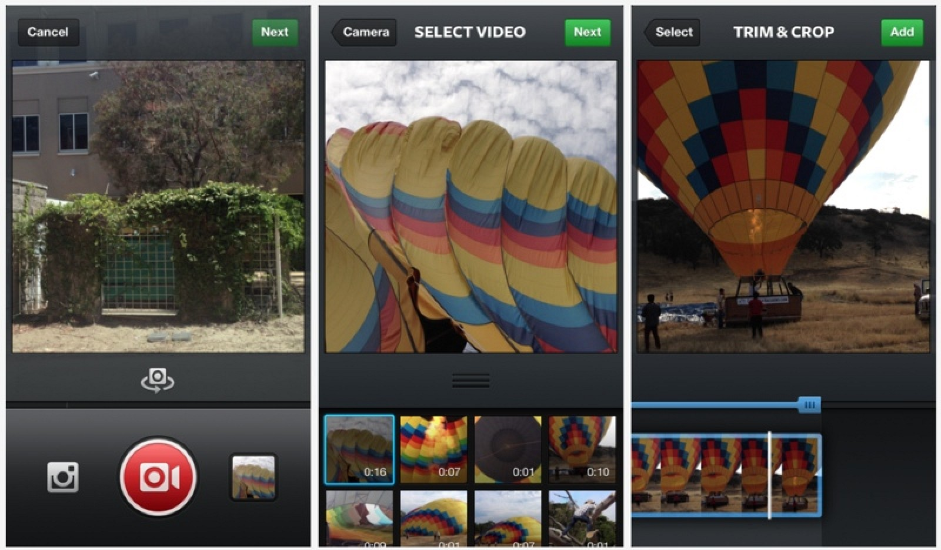
Big Data
[Facebook, Twitter, WA, Instagram]
https://tribune.com.pk/story/1333942/finally-whatsapp-launches-new-status-update-video-photo-feature/
https://www.macrumors.com/2013/08/07/instagram-updated-with-video-imports-automatic-straightening/

Slide 62
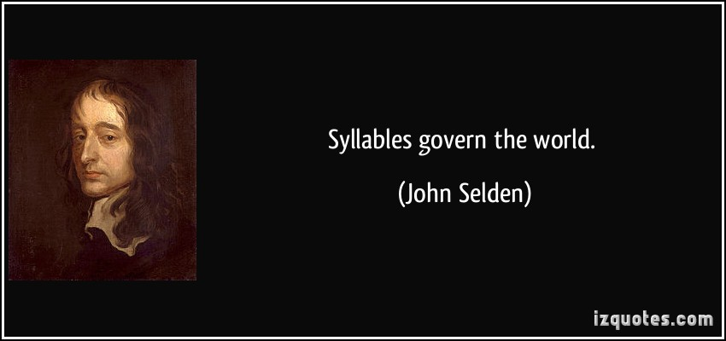
Speech Technology
(John Selden 1585 – 1656)

Slide 63
Speech Technology
(Suyanto, 2016)

Slide 64
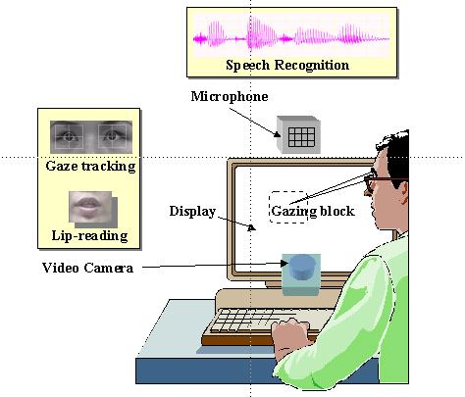
Speech Technology
Multimodal HCI
[http://www.umiacs.umd.edu/~knkim/multimodal.htm]
Video → teks

Slide 65
CIST for Big Data Analitycs
Business Intelligence, ...
Costumer Relation Management, Costumer Profiling, ...
Document Clustering, ...
Sentiment Analysis, Opinion mining (Politics)
Hoax Detection, Hoax Filtering, Hoax Analyzer, ...
Intelligent, Investigation, ...
Text Mining → Video Mining

Slide 66
Penutup
Swarming
Kerja kolektif lebih baik dibanding individu

Slide 67
Penutup
90:10
(90) Think more do less (10)

Slide 68
Terima Kasih

